Slide 1
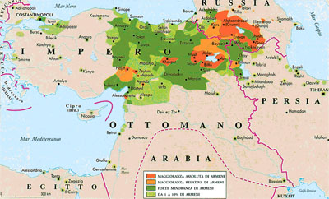
GENOCIDIO ARMENO

Slide 2
L’origine
1876, sale al sultanato ottomano Abdul Hamid II, detto anche Sultano rosso o sanguinario.
Impero in piena decadenza: non poche popolazioni a lui sottomesse (Greci, Bulgari, Rumeni, Serbi) cominciano volere l’indipendenza.
Tra esse, gli ARMENI (territorio diviso tra Impero russo e Impero ottomano)

Slide 3
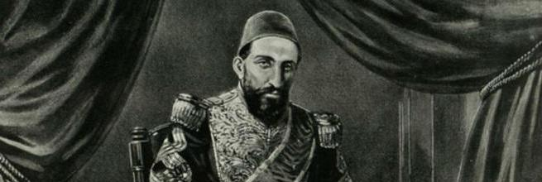
Già nel 1894 cominciano azioni militari contro la popolazione armena.
Il “Sultano sanguinario” incoraggia l’eliminazione totale di questa minoranza…
colta, ricca…
cristiana…
nemica (considerati infiltrati dei russi)

Slide 4
Giovani Turchi
Nel 1909 salgono al potere i “Giovani Turchi”, promettendo una “Nuova Turchia”, uguaglianza e fraternità; essi però ben presto si mostrano per quello che sono, ossia profondamente nazionalisti: continua così, e si radicalizza, la persecuzione contro gli armeni.

Slide 5
Il genocidio
L’Impero ottomano entra in guerra e, nel 1915, inizia il genocidio armeno.
Prime sconfitte contro i russi.
A scatenare la violenza è la decisione di alcuni armeni di arruolarsi nell’esercito russo; si parla di “complotto armeno”.
I turchi comincino a fucilare i soldati armeni del proprio esercito.
Vengono emanate leggi speciali; iniziano deportazioni di donne e bambini nel deserto siriano (dove molti muoiono), massacri.
Alla fine i morti furono superiori al milione di persone (circa la metà degli armeni).

Slide 6
Il processo
La notizia del genocidio comincia a diffondersi. Gli Stati Uniti inviano aiuti; l’Inghilterra preme perché si arrivi a un processo.
Furono comminate quattro condanne a morte e altre due a pene detentive.
Ciò nonostante il governo turco di Ataturk (1923) del dopoguerra negherà l’importanza e la portata degli eventi; oggi, sono moltissimi i turchi che negano ancora quanto accaduto.

Slide 7
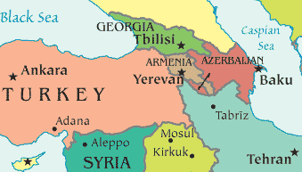
Oggi
Nel dopoguerra venne fondata una Repubblica armena (1918), poi assorbita nello Stato russo (1920), fino all’indipendenza del 1990 (con la disgregazione dell’URSS).

